Slide 1
Sistemas Operativos
El Proceso

Slide 2
De Programa a Proceso

Slide 3
El Programa
Programador edita código fuente
El compilador compila el source code en una secuencia de instrucciones de máquina y datos llamada.
El compilador genera esa secuencia y posteriormente se guarda en disco: programa ejecutable.

Slide 4
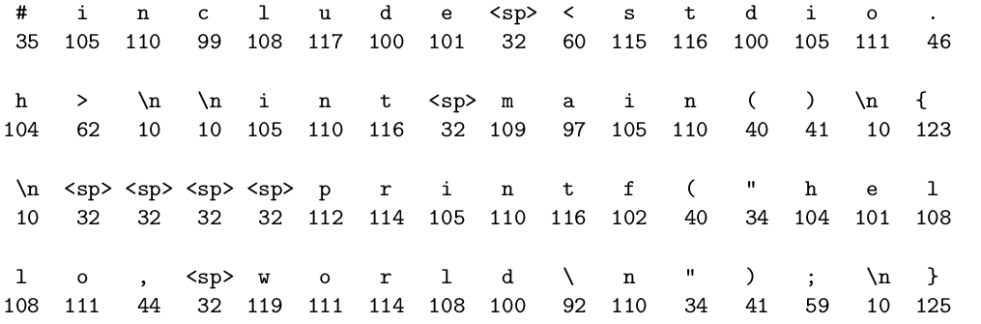
El Programa: Edición
#include<stdio.h>
#define FORMAT_STRING “%s”
#define MESSAGE “Hello , World\n”
int main(){
printf(FORMAR_STRING,MESSAGE);
return 0;
}

Slide 5
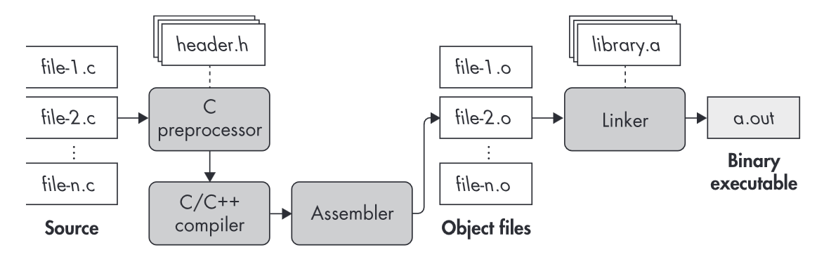
El Programa: Compilación

Slide 6
El Programa: Compilación
La fase de procesamiento. El preprocesador (cpp) modifica el código de fuente original de un programa escrito en C de acuerdo a las directivas que comienzan con un caracter(#). El resultado de este proceso es otro programa en C con la extensión .i
$gcc -E -P ejemplo.c
Source
Preprocessor
Compiler
Assembler
Linker

Slide 7
El Programa: Compilación
La fase de compilación. El compilador (cc) traduce el programa .i a un archivo de texto .s que contiene un programa en lenguaje assembly.
$gcc -S -masm=intel ejemplo.c
$cat
Source
Preprocessor
Compiler
Assembler
Linker

Slide 8
El Programa: Compilación
La fase de ensamblaje. A continuación el ensamblador (as) traduce el archivo .s en instrucciones de lenguaje de máquina empaquetándolas en un formato conocido como programa objeto realocable. Este es almacenado en un archivo con extensión .o. En este punto es donde se genera código máquina real. Que pertenece al formato ELF
$gcc -c ejemplo.c
$file ejemplo.o
Source
Preprocessor
Compiler
Assembler
Linker

Slide 9
El Programa: Compilación
Un archivo reubicable (relocatable) es un tipo de archivo que, como su nombre indica, puede ser movido o reubicado en diferentes áreas de la memoria sin afectar su ejecución o funcionamiento.
Los archivos objeto se compilan independientemente unos de otros, por lo que el ensamblador no tiene forma de conocer las direcciones de memoria de otros archivos objeto al ensamblar un archivo objeto.
Por eso los archivos objeto necesitan ser reubicables; de esa manera, puedes enlazarlos juntos en cualquier orden para formar un ejecutable binario completo. Si los archivos objeto no fueran reubicables, esto no sería posible.
Source
Preprocessor
Compiler
Assembler
Linker

Slide 10
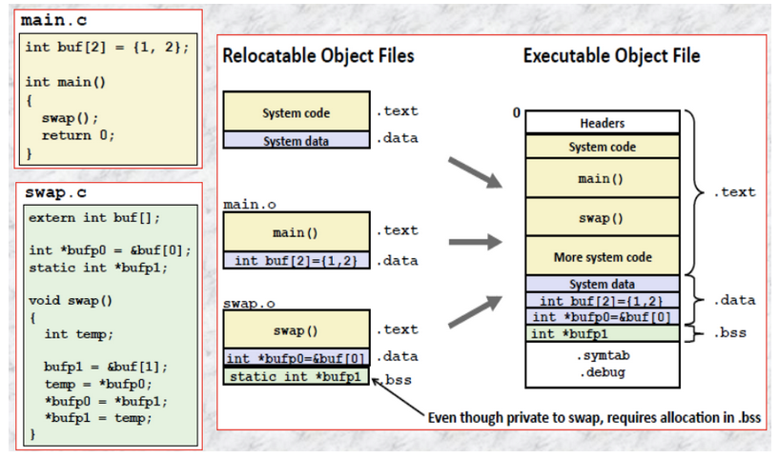
El Programa: Compilación
Source
Preprocessor
Compiler
Assembler
Linker

Slide 11
El Programa: Compilación
La fase de link edición. El proceso de linkedición es la última de las fases del proceso de compilación. Esta fase enlaza todos los archivos objetos en un único archivo binario ejecutable. Aqui el link editor ordena los archivos objetos en un único y coherente archivo ejecutable.
Además se enlazan las funciones de las bibliotecas estáticas (en C .a) y por último deja referencias simbólicas a las bibliotecas compartidas (shared library)
Source
Preprocessor
Compiler
Assembler
Linker

Slide 12
El Programa: Compilación
$ gcc ejemplo.c
$ file a.out
Salida:
a.out: ELF 64-bit LSB executable, x86-64, version 1 (SYSV), dynamically linked, interpreter /lib64/ld-linux-x86-64.so.2, for GNU/Linux 2.6.32,BuildID[sha1]=d0e23ea731bce9de65619cadd58b14ecd8c015c7,not stripped
Source
Preprocessor
Compiler
Assembler
Linker

Slide 13
El Programa: Formato Ejecutable
Un programa es un archivo que posee toda la información de cómo construir un proceso en memoria [KER](cap. 6).
Instrucciones de Lenguaje de Máquina: Almacena el código del algoritmo del programa.
Dirección del Punto de Entrada del Programa: Identifica la dirección de la instrucción con la cual la ejecución del programa debe iniciar.
Datos: El programa contiene valores de los datos con los cuales se deben inicializar variables, valores de constantes y de literales utilizadas en el programa.

Slide 14
El Programa: Formato Ejecutable
Símbolos y Tablas de Realocación: Describe la ubicación y los nombres de las funciones y variables de todo el programa, así como otra información que es utilizada por ejemplo para debugg.
Bibliotecas Compartidas o Dinamicas: describe los nombres de las bibliotecas compartidas que son utilizadas por el programa en tiempo de ejecución así como también la ruta del linker dinámico que debe ser usado para cargar dicha biblioteca.
Otra información: El programa contiene además otra información necesaria para terminar de construir el proceso en memoria.

Slide 15

Un Programa en Linux: ELF
ELF: Extensible Linking Format
Magic number 0x7F 'E' 'L' 'F
https://greek0.net/elf.html

Slide 16
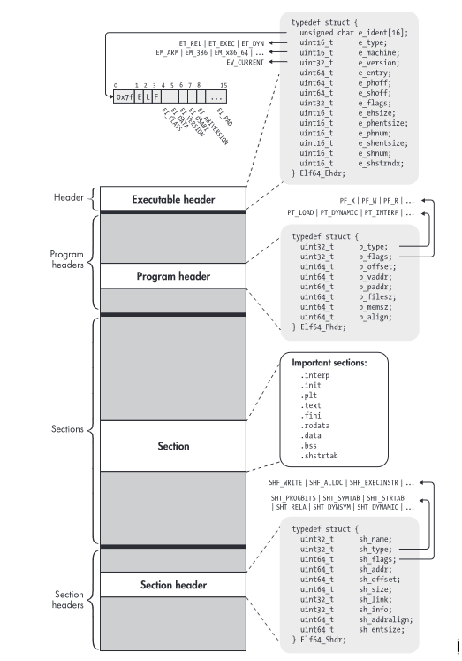
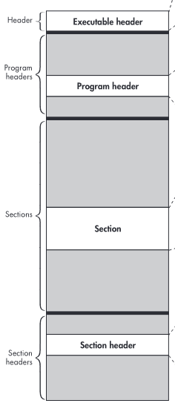
Un Programa Ejecutable en Linux: Formato ELF

Slide 17
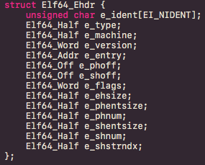
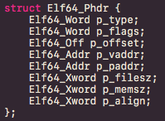
Un Programa en Linux: ELF

Slide 18
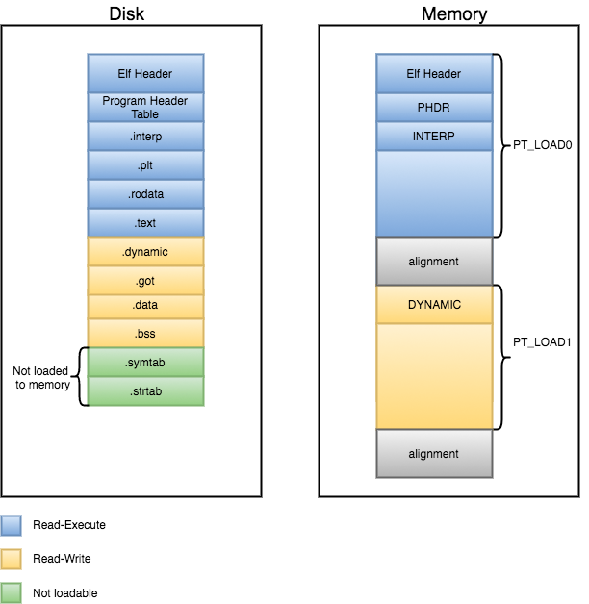
Un Programa en Linux: ELF

Slide 19
Un Programa en Linux: ELF
readelf is a Unix binary utility that displays information about one or more ELF files. A free software implementation is provided by GNU Binutils.
elfutils provides alternative tools to GNU Binutils purely for Linux.[11]
objdump provides a wide range of information about ELF files and other object formats. objdump uses the Binary File Descriptor library as a back-end to structure the ELF data.
The Unix file utility can display some information about ELF files, including the instruction set architecture for which the code in a relocatable, executable, or shared object file is intended, or on which an ELF core dump was produced.

Slide 20
El Comando readelf
Ver el SHT (Section Header Table) readelf -S <archivo>
Ver el PHT (Program Header table) readelf -l <archivo>
Ver el ELF Header readelf -h <archivo>
Ver la Realocation Table readelf -r <archivo>
Ver el dump hexa hexdump -C archivo | head -n 10

Slide 21
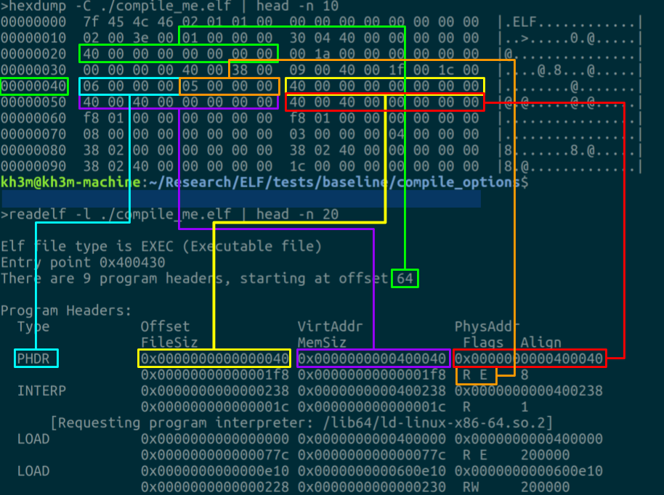

Slide 22
De Programa a Proceso
El Sistema Operativo más precisamente el Kernel se encarga de:
Cargar instrucciones y Datos de un programa ejecutable en memoria.
Crear el Stack y el Heap
Transferir el Control al programa
Proteger al SO y al Programa

Slide 23
El Proceso
“Un proceso es la ejecución de un programa de aplicación con derechos restringidos; el proceso es la abstracción que provee el Kernel del sistema operativo para la ejecución protegida”- [DAH]
“Es simplemente un programa que se está ejecutando en un instante dado” - [ARP]
“Un Proceso es la instancia de un programa en ejecución” - [VAH]
“Un proceso es un programa en medio de su ejecución” - [LOV]

Slide 24
El Proceso
Por supuesto que no está más lejos de la verdad, decir que un proceso es sólo un programa en ejecución. Un proceso incluye:
Los Archivos abiertos
Las señales(signals) pendientes
Datos internos del kernel
El estado completo del procesador
Un espacio de direcciones de memoria
Uno o más hilos de ejecución. Cada thread contiene
Un único contador de programa
Un Stack
Un Conjunto de Registros
Una sección de datos globales

Slide 25
El Proceso
“Un Proceso es una entidad abstracta, definida por el Kernel, en la cual los recursos del sistema son asignados” [KER]

Slide 26
El Proceso: Virtualización
Virtualización de Memoria
Virtualización de Procesamiento

Slide 27
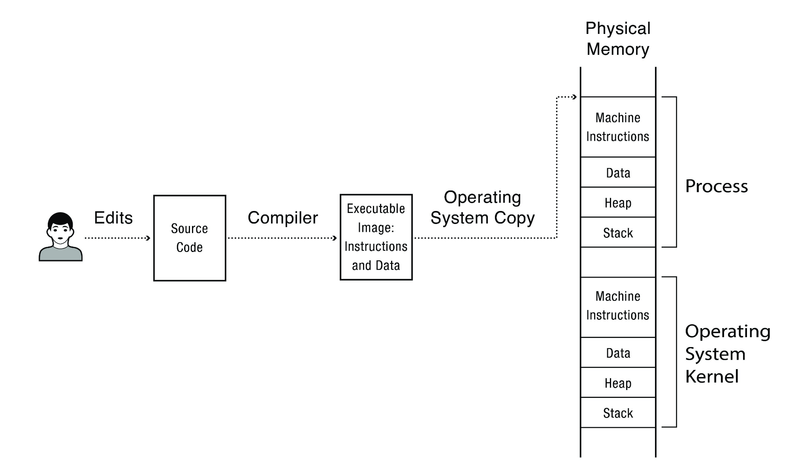
El Proceso: Virtualización de Memoria
La virtualización de memoria le hace creer al proceso que este tiene toda la memoria disponible para ser reservada y usada como si este estuviera siendo ejecutado sólo en la computadora (ilusión). Todos los procesos en Linux, está dividido en 4 segmentos:
Text: Instrucciones del Programa.
Data: Variables Globales (extern o static en C)
Heap: Memoria Dinámica Alocable
Stack: Variable Locales y trace de llamadas

Slide 28
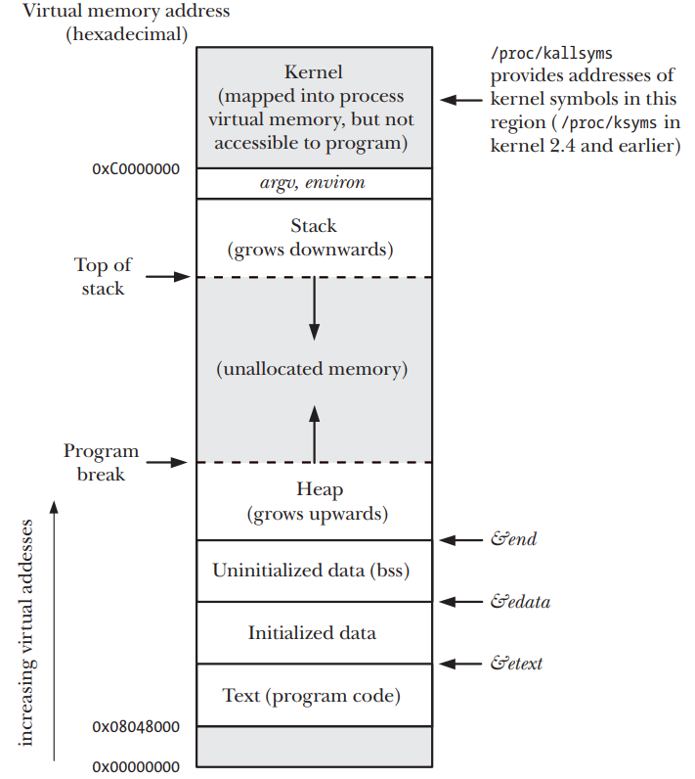
La virtualización de memoria le hace creer al proceso que este tiene toda la memoria disponible para ser reservada y usada como si este estuviera siendo ejecutado sólo en la computadora (ilusión). Todos los procesos en Linux, está dividido en 4 segmentos:
Text: Instrucciones del Programa.
Data: Variables Globales (extern o static en C)
Heap: Memoria Dinámica Alocable
Stack: Variable Locales y trace de llamadas
El Proceso: Espacio de Direcciones

Slide 29
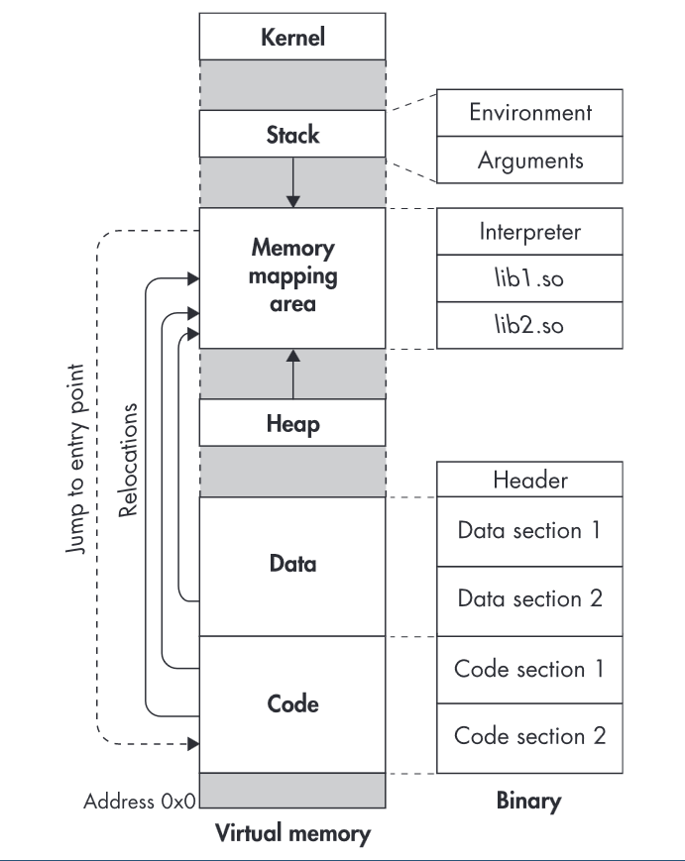

Slide 30
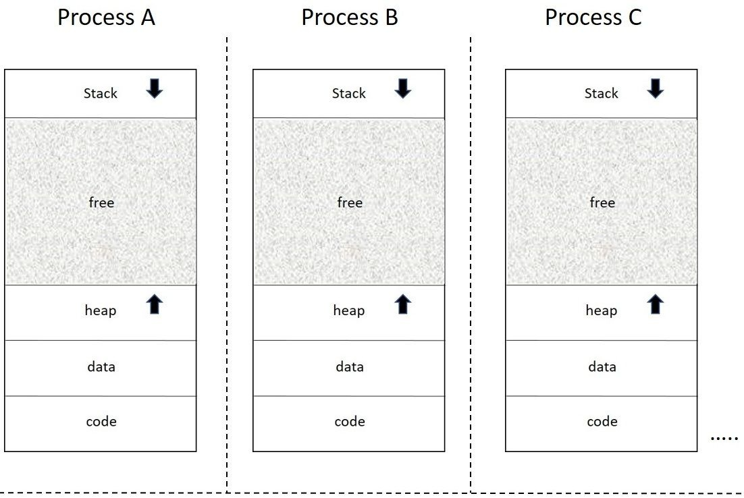
Todos los procesos tienen la misma estructura del Address Space

Slide 31
Virtualización de Memoria
Uno de estos mecanismos es denominado Memoria Virtual, la memoria virtual es una abstracción por la cual la memoria física puede ser compartida por diversos procesos.
Un componente clave de la memoria virtual son las direcciones virtuales, con las direcciones virtuales, para cada proceso su memoria inicia en el mismo lugar, la dirección 0.
Cada proceso piensa que tiene toda la memoria de la computadora para sí mismo, si bien obviamente esto en la realidad no sucede. El hardware traduce la dirección virtual a una dirección física de memoria.

Slide 32
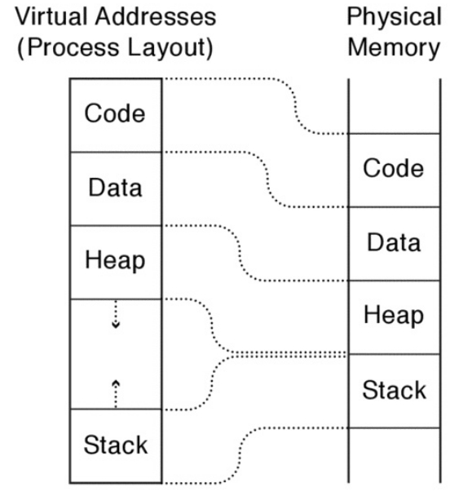

Virtualización de Memoria

Slide 33
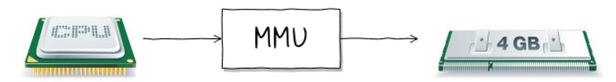
Traducción de Direcciones
Se traduce una Dirección Virtual (emitida por la CPU) en una Dirección Física (la memoria). Este mapeo se realiza por hardware, más específicamente por Memory Management Unit (MMU).

Slide 34
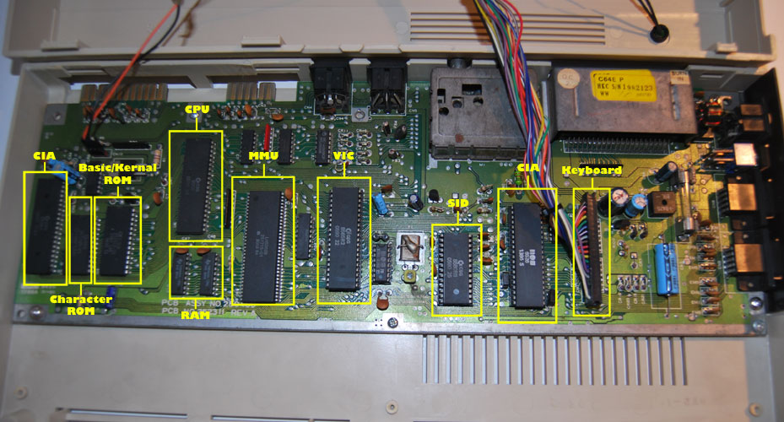
Commodore 64

Slide 35
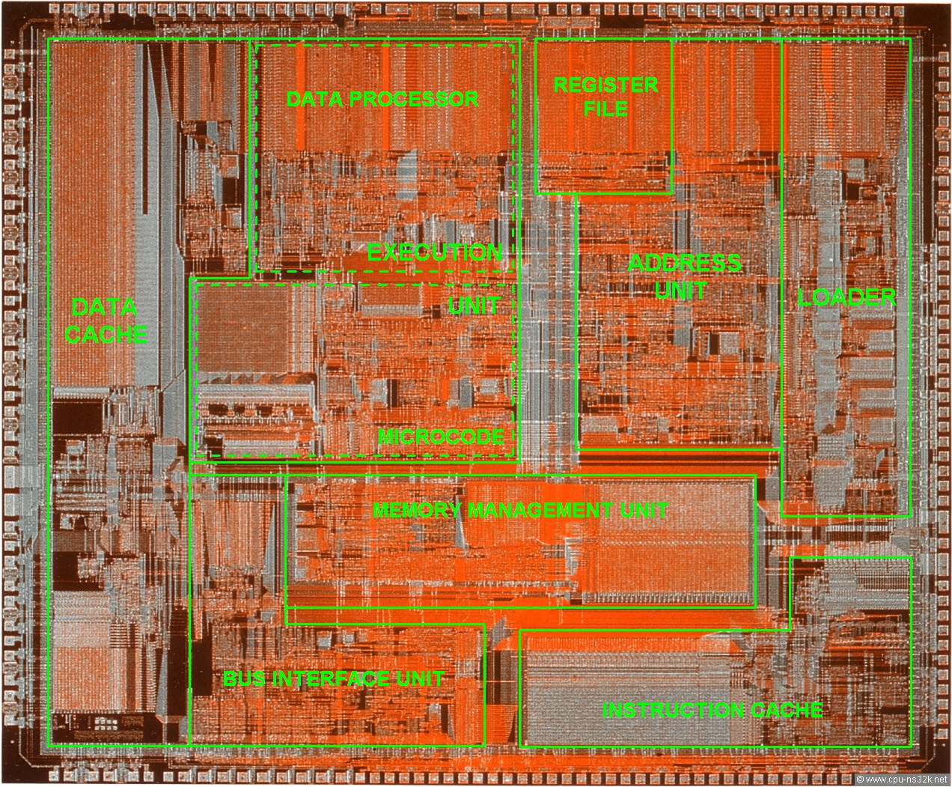
La MMU Dentro del Procesador

Slide 36


Slide 37
Virtualización de Procesador
La virtualización de procesamiento es la forma de virtualización más primitiva, consiste en dar la ilusión de la existencia de un único procesador para cualquier programa que requiera de su uso.

Slide 38
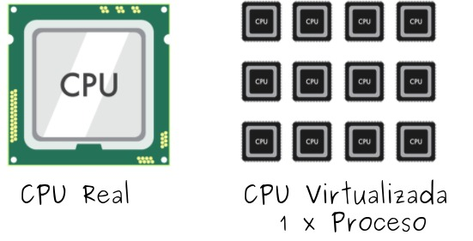
El SO crea esta ilusión mediante la virtualización de la CPU a través del kernel.

Slide 39
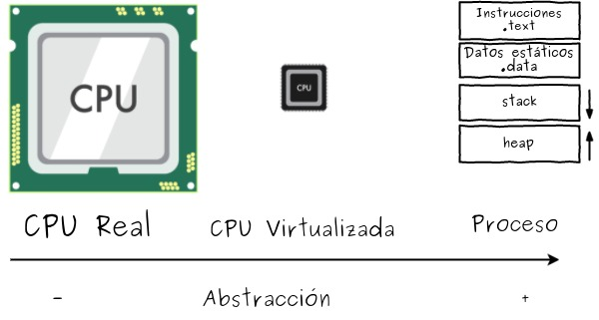

Slide 40
Proceso: El Contexto
El contexto de un proceso es la información necesaria para describir al proceso.
Cada proceso posee un contexto.
Según bach:” el contexto de un proceso comprende, el contenido del address space, el contenido de los registros de hardware y las estructuras de datos que pertenecen al kernel relacionadas con el proceso” .
El contexto de un proceso es la unión de:
User-level context
Register context
System-level context

Slide 41
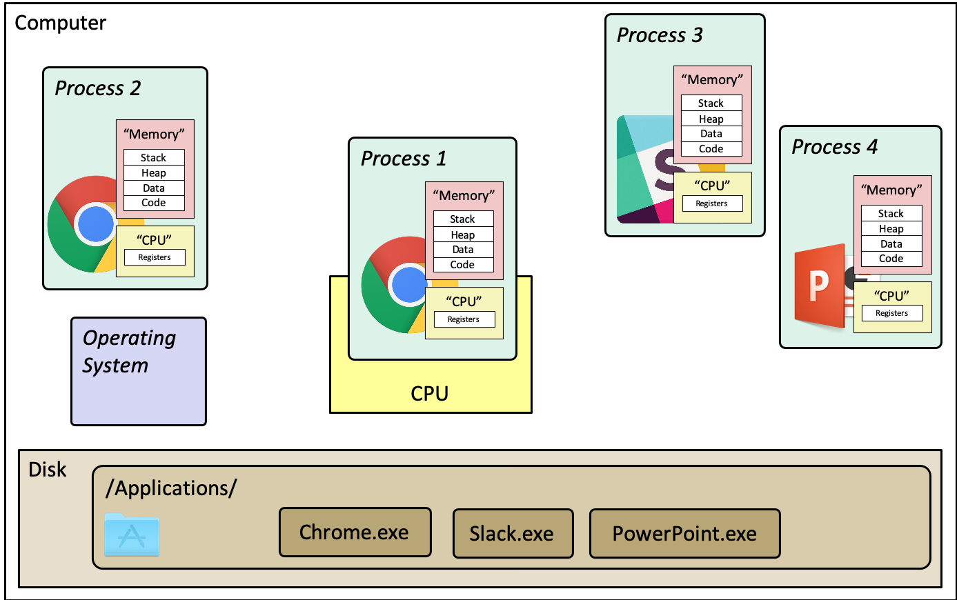

Slide 42
Proceso: El Contexto User-level
Consiste en las Secciones
Text
Data
Stack
Heap

Slide 43
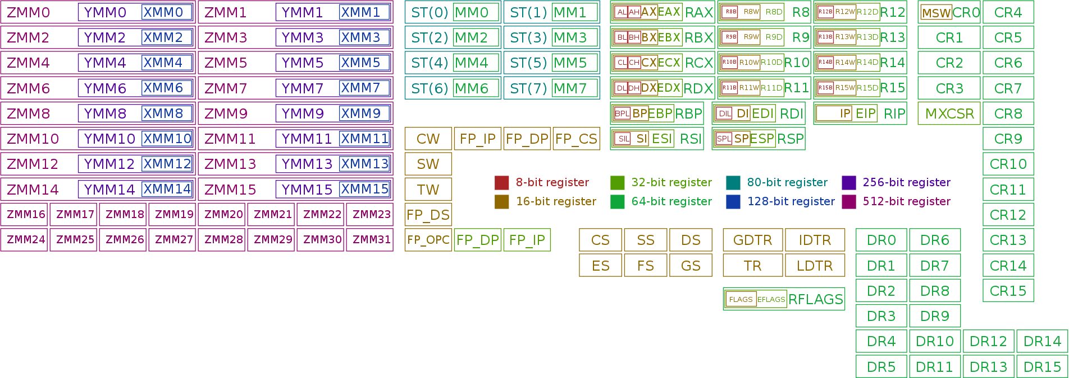
Proceso: El Contexto Register
Program Counter Register
Processor Status Register
Stack Pointer Register
General Purpose Registers
En x86

Slide 44
Proceso: El Contexto Register
https://upload.wikimedia.org/wikipedia/commons/thumb/1/15/Table_of_x86_Registers_svg.svg/1920px-Table_of_x86_Registers_svg.svg.png

Slide 45
Proceso: El Contexto System-level
La entrada en la Process Table Entry
La u area
La Process Region Entry, Region Table y Page Table que definen el mapeo de la memoria virtual vs memoria física del proceso.
El Stack del Kernel, contiene los stack frames de las llamadas al kernel hechas por el proceso.

Slide 46
Proceso: El Contexto System-level
La entrada en la Process Table Entry
La u area
Son dos estructuras que pertenecen al Kernel:
la process table contiene información que siempre tiene que estar disponible para el kernel.
La u área contiene campos que sólo deben estar disponibles cuando el proceso está corriendo.

Slide 47
Proceso: El Contexto System-level: Process Table
identificación: cada proceso tiene un identificador único o process ID (PID) y además perteneces a un determinado grupo de procesos.
Ubicación del mapa de direcciones del Kernel del u area del proceso.
Estado actual del proceso
Un puntero hacia el siguiente proceso en el planificador y al anterior.
Prioridad
Información para el manejo de señales.
Información para la administración de memoria.

Slide 48
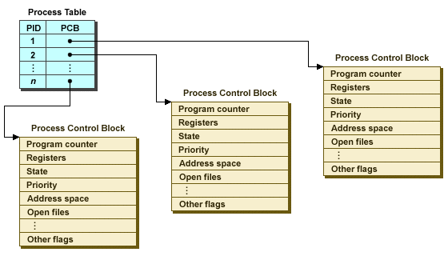
Proceso: El Contexto System-level: Process Table

Slide 49
Proceso: El Contexto System-level: U Area
Contenido de la user area <arch/x86/include/asm/user.h>:
Un puntero a la proc structure del proceso
El UID y GID real
Argumentos para, y valores de retorno o errores hacia, la system call actual
Manejadores de Señales
Información sobre las áreas de memoria text,data, stack, heap y otra información.
La tabla de descriptores de archivos abiertos (Open File descriptor Table).
Un puntero al directorio actual
Datos estadísticos del uso de la cpu, información de perfilado, uso de disco y límites de recursos.

Slide 50


Slide 51
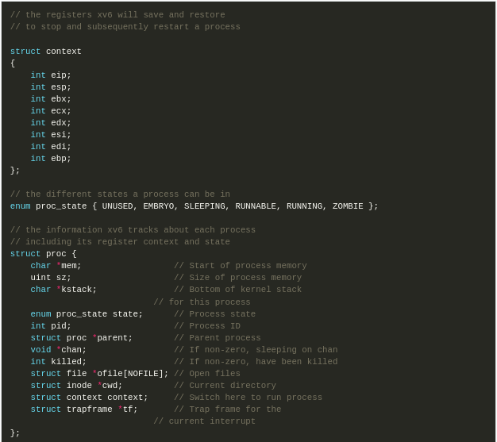

Slide 52
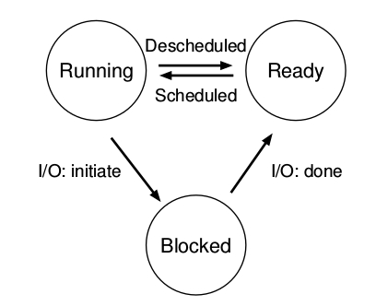
Estados de un Proceso 1
Corriendo (Running): el proceso se encuentra corriendo en un procesador. Está ejecutando instrucciones.
Listo (Ready): en este estado el proceso está listo para correr pero por algún motivo el SO ha decidido no ejecutarlo por el momento.
Bloqueado (Blocked): en este estado el proceso ha ejecutado algún tipo de operación que hace que éste no esté listo para ejecutarse hasta que algún evento suceda.

Slide 53
Estados de un Proceso 2: System V
Corriendo User Mode(Running User Mode): El proceso se encuentra corriendo en un procesador. Está ejecutando instrucciones.
Corriendo kernel Mode(Running Kernel Mode): d
Listo para Correr en Memoria (Ready to Run on Memory): En este estado el proceso está listo para correr pero por algún motivo el SO ha decidido no ejecutarlo por el momento.
Durmiendo en Memoria (Asleep In Memory) : El proceso está bloqueado en memoria.
Listo para Correr pero Swapeado (Ready to Run but swapped): El proceso está bloqueado en memoria secundaria.
Durmiendo en Memoria Secundaria (Asleep Swapped): El proceso se encuentra bloqueado en memoria secundaria.
Preempt(Preempt): Es igual a 1 pero un proceso que pasó antes por Kernel mode solo puede pasar a preentive.
Creado (Created): El proceso está recién creado y en un estado de transición.
Zombie (Zombie): El proceso ejecutó la S.C. exit(), ya no existe más, lo único que queda es el exit state.

Slide 54
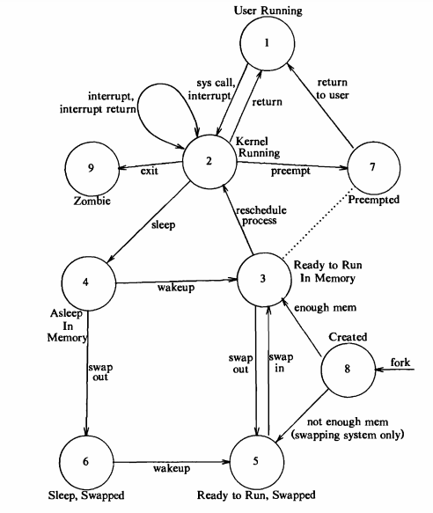
1-Running User Mode
2-Running Kernel Mode
3-Ready to Run on Memory
4-Asleep In Memory
5-Ready to Run but swapped
6-Asleep Swapped
7-Preempt
8-Created
9-Zombie

Slide 55
El API resumida
fork(): Crea un proceso y devuelve su id.
exit(): Termina el proceso actual.
wait(): Espera por un proceso hijo.
kill(pid): Termina el proceso cuyo pid es el parámetro.
getpid(): Devuelve el pid del proceso actual.
exec(filename, argv): Carga un archivo y lo ejecuta.
sbrk(n): Crece la memoria del proceso en n bytes.

Slide 56
Creación de un Proceso
La única forma de que un usuario cree un proceso en el sistema operativo UNIX es llamando a la system call fork.
El proceso que invoca a fork es llamado proceso padre, el nuevo proceso creado es llamado hijo.
¿Que hace fork?:
Crea y asigna una nueva entrada en la Process Table para el nuevo proceso.
Asigna un número de ID único al proceso hijo.
Crea una copia lógica del contexto del proceso padre, algunas de esas partes pueden ser compartidas como la sección text
Realiza ciertas operaciones de I/O.
Devuelve el número de ID del hijo al proceso padre, y un 0 al proceso hijo

Slide 57
La implementación de esta system call no es para nada trivial ya que cuando el proceso hijo inicia inicia a ejecutarse parece hacerlo casi en el aire:
chequear que haya recursos en el kernel;
obtener una entrada libre de la Process Table, como un PID único;
chequear que el usuario no esté ejecutando demasiados procesos;
macar al proceso hijo en estado “siendo creado”;
copiar los datos de la entrada en la Process Table del padre a la del hijo;
incrementar el contador del current directoty inode;
incrementar el contador de archivos abiertos en la File Table;
hacer una copia del contexto del padre en memoria;
crear un contexto a nivel sistema falso para el hijo;
el contexto falso contiene datos para que el hijo se reconozca a sí mismo
y para que tenga un punto de inicio cuando el planificador lo haga ejecutarse;
if(el proceso en ejecución es el padre){
cambiar el estado del hijo a "ready to run";
return ( ID del hijo);}
else /* se esta ejecutando el hijo */{
inicializar algunas cosas;
return 0;}

Slide 58
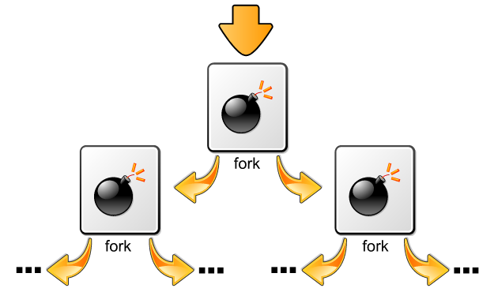
Forkbomb

Slide 59
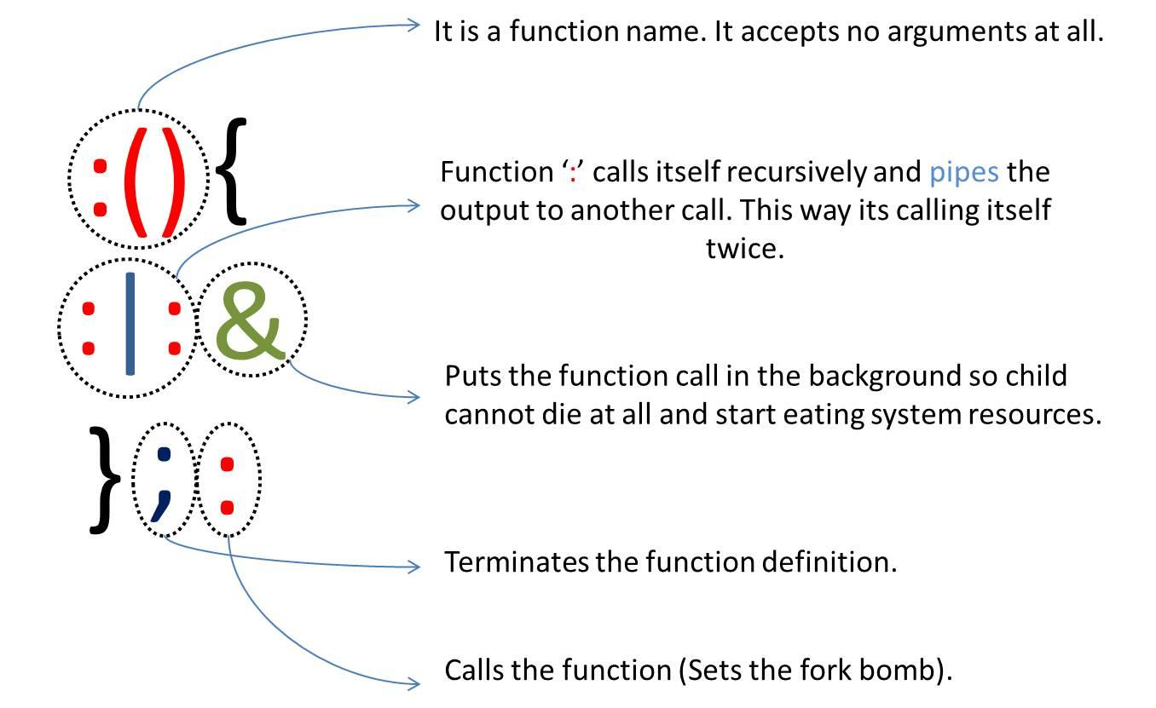
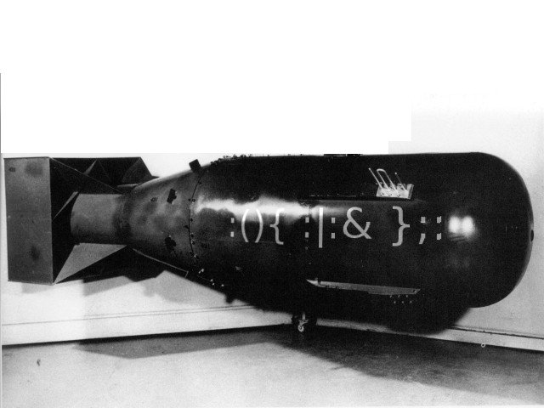
Forkbomb

Slide 60
Inicialmente el break del programa está ubicado justo en el final de los datos no inicializados.
Después que brk() se ejecuta, el break es incrementado, el proceso puede acceder a cualquier memoria en la nueva área reservada, pero no accede directamente a la memoria física.
Esto se realiza automáticamente por el kernel en el primer intento del proceso en acceder al área reservada.
System call brk()

Slide 61
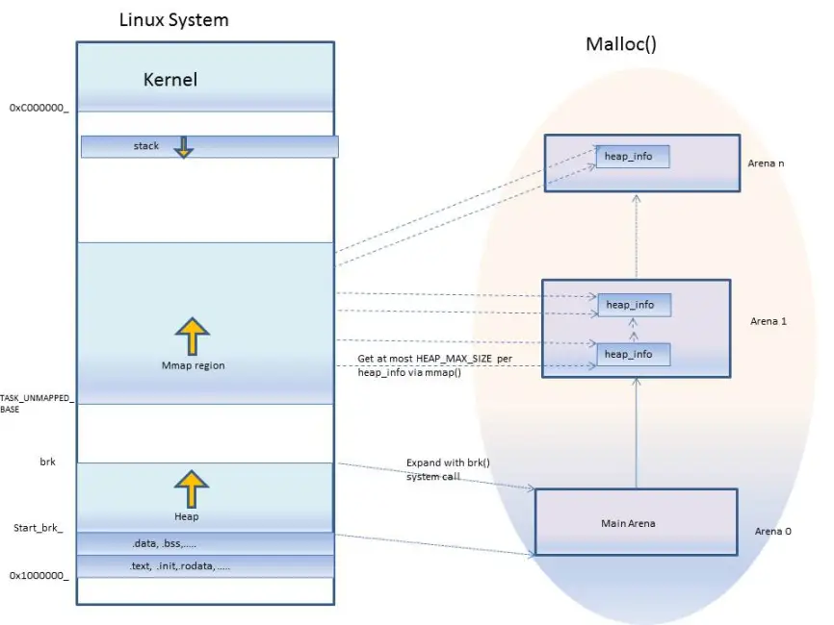
Brk vs. malloc() y free()

Slide 62
Procesos en Linux
TASK_RUNNING : El proceso está o ejecutándose o peleando por CPU en la cola de run del planificador.
TASK_INTERRUPTIBLE : El proceso se encuentra en un estado de espera interrumpible; este queda en este estado hasta que la condición de espera eventualmente sea verdadera, por ejemplo un dispositivo de I/O está listo para ser utilizado, comienza de su time slice, etc. Mientras el proceso está en este estado, cualquier señal (signal) generada para el proceso es entregada al mismo, causando que este se despierte antes que la condición de espera se cumpla.
TASK_KILLABLE: este estado es similar al TASK_INTERRUPTIBLE, con la excepción que las interrupciones pueden ocurrir en fatal signals.
TASK_UNINTERRUTPIBLE (2): El proceso está en un estado de interrupción similar al anterior pero no podrá ser despertado por las señales que le lleguen. Este estado es raramente utilizado.
TASK_ STOPPED : El proceso recibió una señal de STOP. Volverá a running cuando reciba la señal para continuar (SIGCONT).
TASK_TRACED : Un proceso se dice que esta en estado de trace, cuando está siendo revisado probablemente por un debbuger.
EXIT_ZOMBIE): El proceso está terminado, pero sus recursos aún no han sido solicitados.
EXIT_DEAD : El proceso Hijo ha terminado y todos los recursos que este mantenía para sí se han liberado, el padre posteriormente obtiene el estado de salida del hijo usando wait.

Slide 63
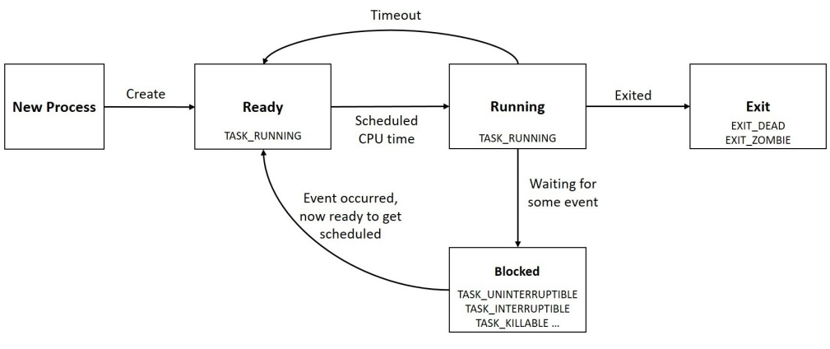
Estados de un proceso en linux

Slide 64
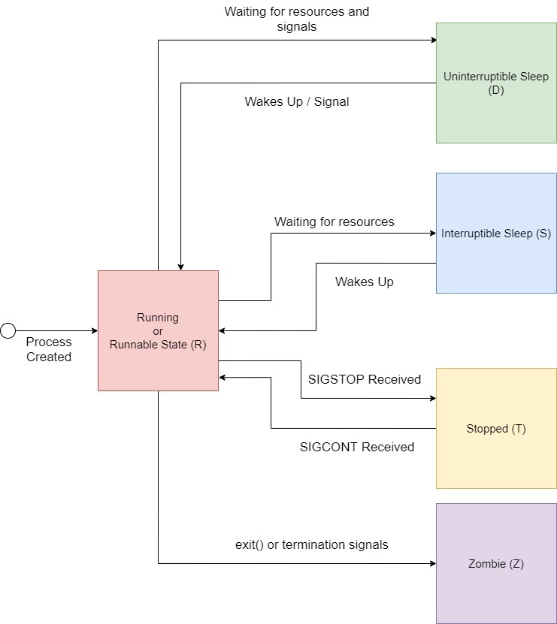
Estados de un proceso en linux

Slide 65
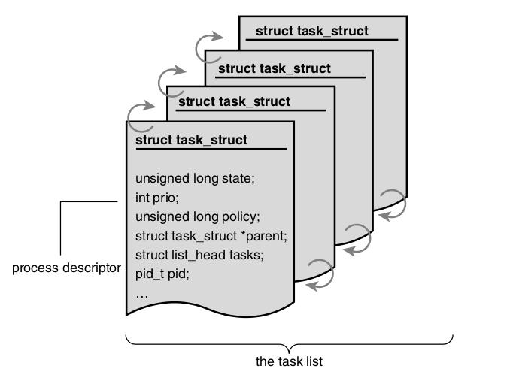
Desde el Kernel de Linux
El kernel almacena la lista de procesos en una lista circular doblemente enlazada llamada task list.

Slide 66
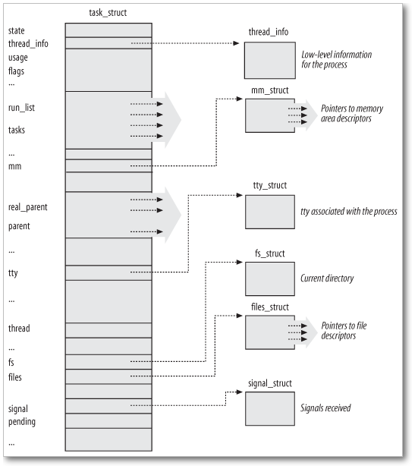
task_struct

